Slide 1
한이음 프로젝트 웹 제작 스토리보드
작성자:이하정

Slide 2
목차
Ⅰ. 2017.07.07 회의록
Ⅱ. 사이트맵
Ⅲ. 기능 흐름도
Ⅳ. 페이지 레이아웃

Slide 3
2017.07.07 회의록

Slide 4
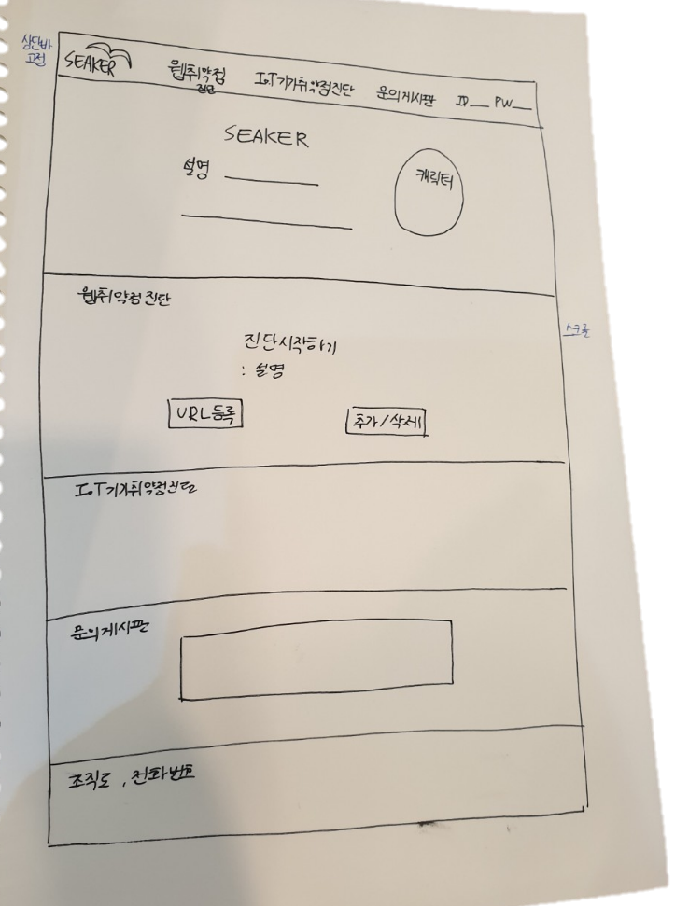
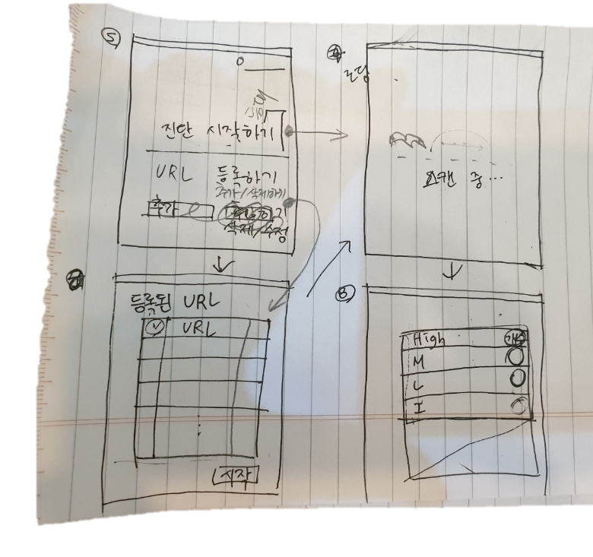
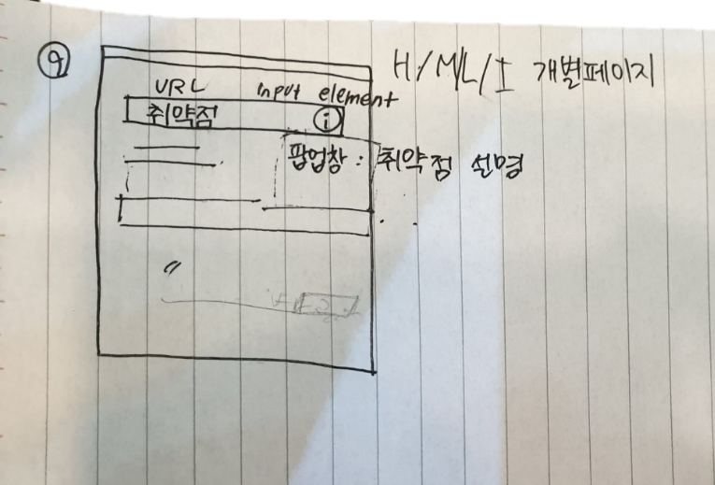
진단보고서: list 형식으로 url 당 보고서 이미지 출력
※ 위험도에 따라 필터링
※ 보고서 내 취약점 해석 및 그래프 넣을 것
홈화면: 로그인/게시판/진단버튼/조직도

Slide 5
사이트 맵

Slide 6
프로젝트 명 | 스마트 항만 웹/IOT 보안 취약점 진단 프로그램 | 사이트맵 | 작성자 | 이하정 | 페이지 | 1/2
홈화면
로그인
ABOUT
진단하기
알림광장
도움말
웹진단
목표/기대효과
IoT진단
공지사항
팀원정보
전화
이메일
SUBMIT
계정생성

Slide 7
기능 흐름도

Slide 8
프로젝트 명 | 스마트 항만 웹/IOT 보안 취약점 진단 프로그램 | 기능 흐름도 | 작성자 | 이하정 | 페이지 | 1/2
개요 | 스마트 항만 웹과 IoT의 보안취약점을 분석해 DB에 저장 후 고객의 요청에 따라 보고서를 웹과 앱에 표시하고 보고서를 출력하는 기능을 제공한다.
기능 흐름도
<SEAKER 웹/앱 기능흐름도>
2
1
SEAKER 웹/앱접속
이용할 서비스
옵션 선택
IOT 취약점 점검
IOT
취약점 DB
회원계정DB
(seaker_member)
로그인
N
WEB 취약점 점검
WEB취약점 DB
Y
공지사항
게시판 DB(board)
1
SEAKER 웹/앱 로그인 후 서비스를 이용할 수 있도록 한다
2
계정 접속 후 이용할 서비스들을 선택하고, 해당 서비스와 관련한 정보들을 DB에서 불러온다.

Slide 9
페이지 레이아웃

Slide 10
프로젝트 명 | 스마트 항만 웹/IOT 보안 취약점 진단 프로그램 | 화면명 | 홈 화면 | 작성자 | 이하정 | 페이지 | 1/10
1 | 이동: 홈화면으로
2 | 이동: 로그인 화면으로
3 | 이동: about 화면으로
4 | 드롭다운: 웹진단 화면/IoT진단화면
5 | 드롭다운: 웹진단 화면/IoT진단화면
6 | 드롭다운: 계정생성 화면/문의 화면
7 | 이동: 웹진단 화면으로
8 | 이동: IoT진단 화면으로
Browser
www.example.com
home
login
about
진단하기
알림광장
도움말
1
2
3
DROP-DOWN
(웹 진단)
(IoT 진단)
DROP-DOWN
(공지사항)
(팀원정보)
DROP-DOWN
(계정생성)
(문의)
SEAKER
(슬로건)
4
5
6
(스마트 항만 배경)
진단버튼
진단버튼
7
8
Copyright ⓒ 2019. All Rights Reserved.

Slide 11
프로젝트 명 | 스마트 항만 웹/IOT 보안 취약점 진단 프로그램 | 화면명 | 홈화면 > 로그인 화면 | 작성자 | 이하정 | 페이지 | 2/10
1 | submit
2 | 이동: 계정생성 화면으로
Browser
www.example.com
home
login
about
진단하기
알림광장
도움말
LOGIN
ID
Text input
PASSWORD
Text input
SUBMIT
1
MAKE ACCOUNT
2
Copyright ⓒ 2019. All Rights Reserved.

Slide 12
프로젝트 명 | 스마트 항만 웹/IOT 보안 취약점 진단 프로그램 | 화면명 | 도움말 > account 화면 | 작성자 | 이하정 | 페이지 | 3/10
1 | 이동: register화면으로
2 | 이동: 계정삭제화면으로
Browser
www.example.com
home
login
about
진단하기
알림광장
도움말
계정생성
1
계정삭제
2
Copyright ⓒ 2019. All Rights Reserved.

Slide 13
프로젝트 명 | 스마트 항만 웹/IOT 보안 취약점 진단 프로그램 | 화면명 | 홈화면 > 로그인화면 > register 화면 | 작성자 | 이하정 | 페이지 | 4/10
1 | submit
Browser
www.example.com
home
login
about
진단하기
알림광장
도움말
계정생성
data 1
data 2
data3
data4
Text input
개인정보 수집 내용
개인정보 수집동의
submit
1
Copyright ⓒ 2019. All Rights Reserved.

Slide 14
프로젝트 명 | 스마트 항만 웹/IOT 보안 취약점 진단 프로그램 | 화면명 | 홈화면 > about 화면 | 작성자 | 이하정 | 페이지 | 5/10
Browser
www.example.com
home
login
about
진단하기
알림광장
도움말
프로젝트 목표
Nullam quis risus eget urna mollis ornare vel eu leo. Cum sociis natoque penatibus et magnis dis parturient montes, nascetur ridiculus mus.
Nullam id dolor id nibh ultricies vehicula. Cum sociis natoque penatibus et magnis dis parturient montes, nascetur ridiculus mus. Donec ullamcorper nulla non metus auctor fringilla.
프로젝트 기대효과
Nullam quis risus eget urna mollis ornare vel eu leo. Cum sociis natoque penatibus et magnis dis parturient montes, nascetur ridiculus mus.
Nullam id dolor id nibh ultricies vehicula. Cum sociis natoque penatibus et magnis dis parturient montes, nascetur ridiculus mus. Donec ullamcorper nulla non metus auctor fringilla.
Copyright ⓒ 2019. All Rights Reserved.

Slide 15
프로젝트 명 | 스마트 항만 웹/IOT 보안 취약점 진단 프로그램 | 화면명 | 홈화면 > 진단하기 > 웹 진단 화면 | 작성자 | 이하정 | 페이지 | 6/10
1 | 보고서 표시
2 | 보고서 출력
Browser
www.example.com
home
login
about
진단하기
알림광장
도움말
웹 진단
# | Site Name | Date
1 | Mark | 2019.06.03
2 | Jacob | 2019.06.03
3 | Larry | 2019.06.03
Checkbox
Checkbox
Checkbox
진단보고서 확인
1
진단보고서 출력
2
Copyright ⓒ 2019. All Rights Reserved.

Slide 16
프로젝트 명 | 스마트 항만 웹/IOT 보안 취약점 진단 프로그램 | 화면명 | 홈화면 > 진단하기 > IoT 진단 화면 | 작성자 | 이하정 | 페이지 | 7/10
1 | 보고서 표시
2 | 보고서 출력
Browser
www.example.com
home
login
about
진단하기
알림광장
도움말
IoT 진단
# | IoT Name | Date
1 | Mark | 2019.06.03
2 | Jacob | 2019.06.03
3 | Larry | 2019.06.03
Checkbox
Checkbox
Checkbox
진단보고서 확인
1
진단보고서 출력
2
Copyright ⓒ 2019. All Rights Reserved.

Slide 17
프로젝트 명 | 스마트 항만 웹/IOT 보안 취약점 진단 프로그램 | 화면명 | 홈화면 > 도움말 > 문의 화면 | 작성자 | 이하정 | 페이지 | 8/10
1 | 회사로 전화
2 | 회사로 메일보내기
Browser
www.example.com
home
login
about
진단하기
알림광장
도움말
문의
전화번호
1
이메일
2
Copyright ⓒ 2019. All Rights Reserved.

Slide 18
프로젝트 명 | 스마트 항만 웹/IOT 보안 취약점 진단 프로그램 | 화면명 | 홈화면 > 알림광장 > 공지사항 화면 | 작성자 | 이하정 | 페이지 | 9/10
1 | 관리자 권한이 있으면 글 작성
Browser
www.example.com
home
login
about
진단하기
알림광장
도움말
공지사항
# | Name | Date
1 | Mark | 2019.06.03
2 | Jacob | 2019.06.03
3 | Larry | 2019.06.03
글 작성
1
Copyright ⓒ 2019. All Rights Reserved.

Slide 19
프로젝트 명 | 스마트 항만 웹/IOT 보안 취약점 진단 프로그램 | 화면명 | 홈화면 > 알림광장 > 팀원소개 화면 | 작성자 | 이하정 | 페이지 | 10/10
Browser
www.example.com
home
login
about
진단하기
알림광장
도움말
팀원1
역할 1
역할 2
역할 3
역할 4
역할 5
팀원2
역할 1
역할 2
역할 3
역할 4
역할 5
Copyright ⓒ 2019. All Rights Reserved.

